Slide 1


Slide 2

Happykid
Chọn Game Cho Con. Dùng Ngay HappyKids

Slide 3




My team
. Đỗ Trung Giang
. Chu Quang Nhật
. Đỗ Tuấn Thành
. Lê Thanh Hiền
. Đào Xuân Đạt

Slide 4





CONTENTS
01
Giới thiệu
02
Phân tích thị trường
Mục tiêu & chiến lược
04
DEMO GAME
03

Slide 5

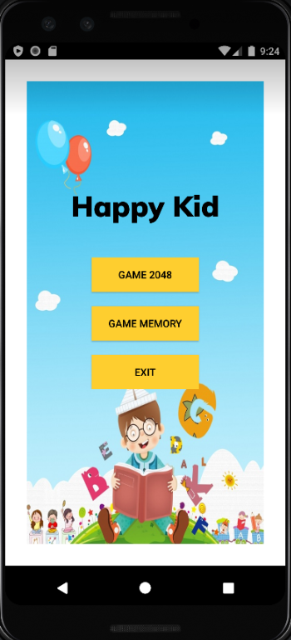
hAPPYKID
Happykid là game tư duy, có giao diện bắt mắt
Được sử dụng trên app android + chơi offline

Slide 6
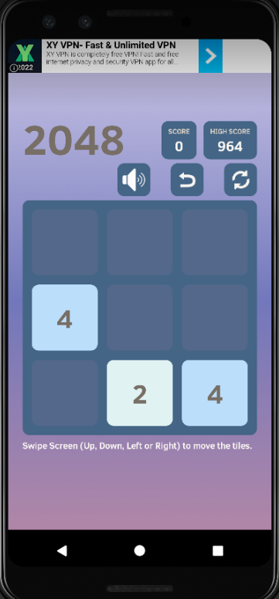

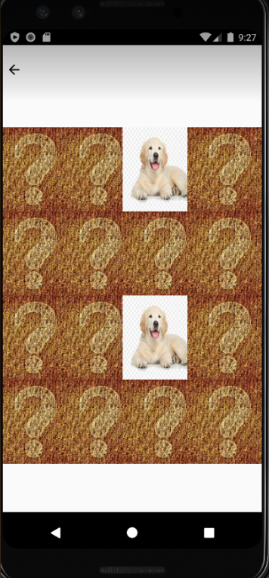
Game happykid

Slide 7




Đối tượng tiếp cận
Độ tuổi
Sở thích
3-6
6-12
1st
12+
Giới tính
2nd
3rd
AGE

Slide 8



Phân tích DỮ Liệu
Phát triển nhiều game
Trẻ chơi game
3000
Lượt tải
70%
80%-85%

Slide 9


Mục Tiêu
Độ tuổi
thêm game
Chơi onl

Slide 10


Phát triển thêm game
Cờ vua
Ai là triệu phú
Giải đố
Khám phá

Slide 11

Chơi online
Chơi với bạn bè
Gợi ý video
Giao lưu cộng đồng
Học qua video

Slide 12

Demo
Happykid
Chọn game cho con, dùng ngay happykid

Slide 13

Cảm ơn đã lắng nghe

